Slide 1
KHỞI ĐỘNG

Slide 2
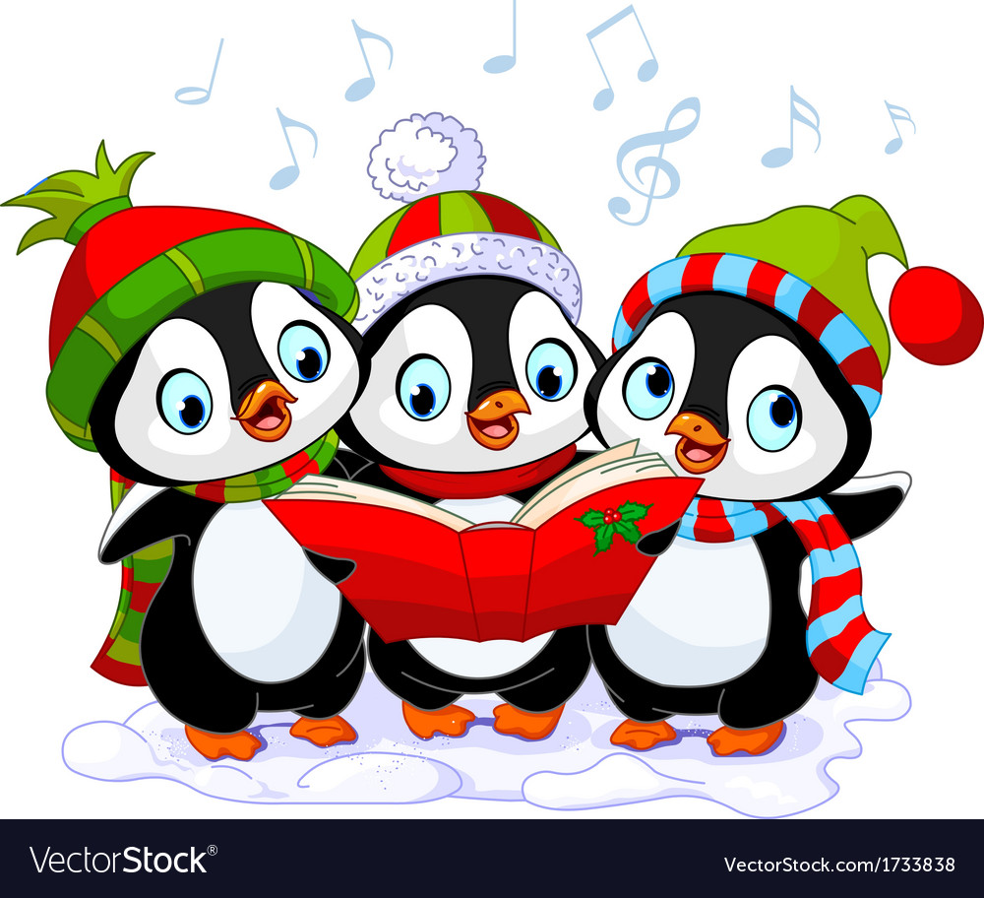

Chim cánh cụ̣t học bài.

Slide 3


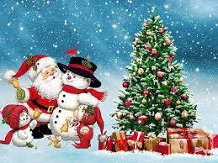

con cọp, hộp giấy

Slide 4
lốp xe, lớp học

Slide 5
tia chớp, góp sức

Slide 6
Mưa rào lộp độp. Họ nhà nhái tụ họp thi hát đón cơn mưa đầu mùa. Mặt ao ran ran bài ca ì ọp, ì ọp. Đàn cá cờ lóp ngóp bơi đến, lâu lâu lại ngoi lên đớp mưa.

Slide 7
Cảm ơn các con đã giúp các bạn chim cánh cụt học bài.

Slide 8

TIẾNG VIỆT 1
BÀI 55
Ôn tập và kể chuyện:
Mật ong của gấu con

Slide 9


Slide 10

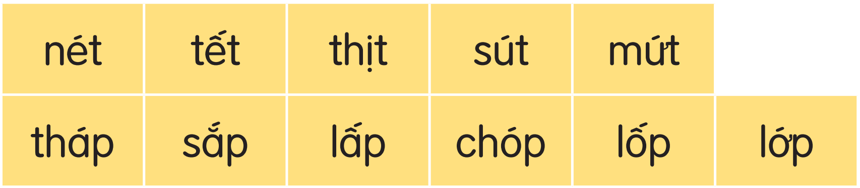

Slide 11

nét chữ
nết na
xe đạp
tấp nập
gặp gỡ
hồi hộp
gom góp
mứt sen
tia chớp
chút ít

Slide 12
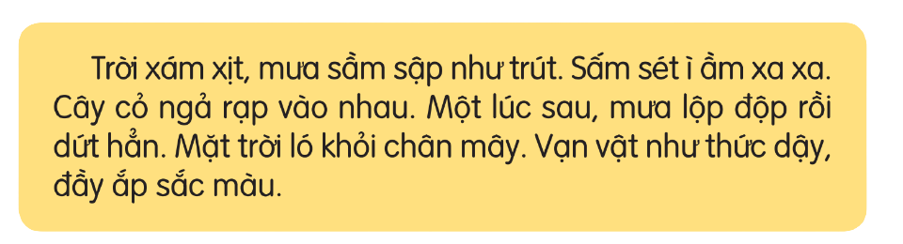

Slide 13

2
Gần hồ có ngọn tháp cao vút.

Slide 14
Thư giãn

Slide 15


Slide 16
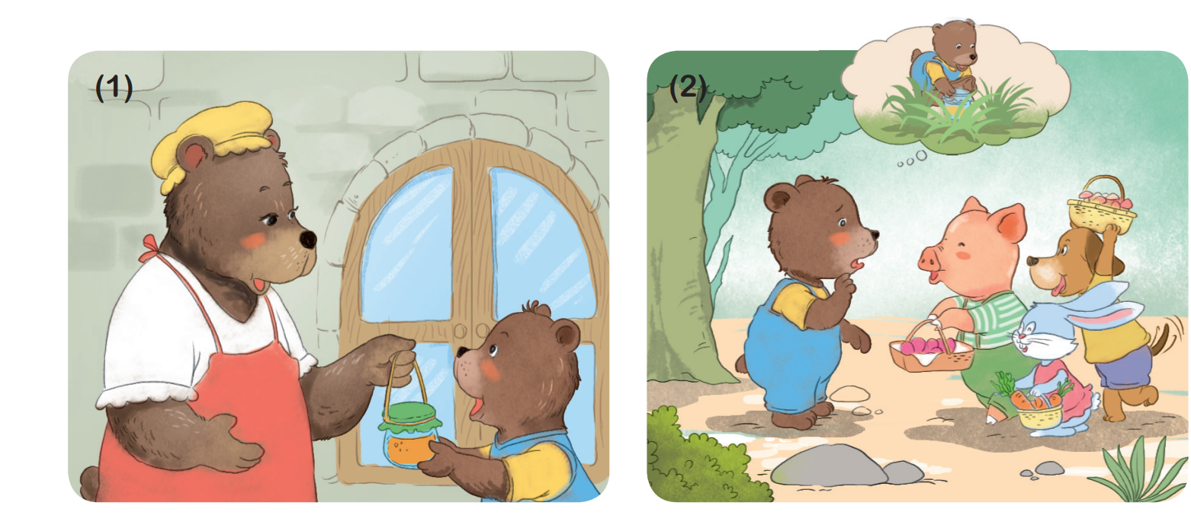
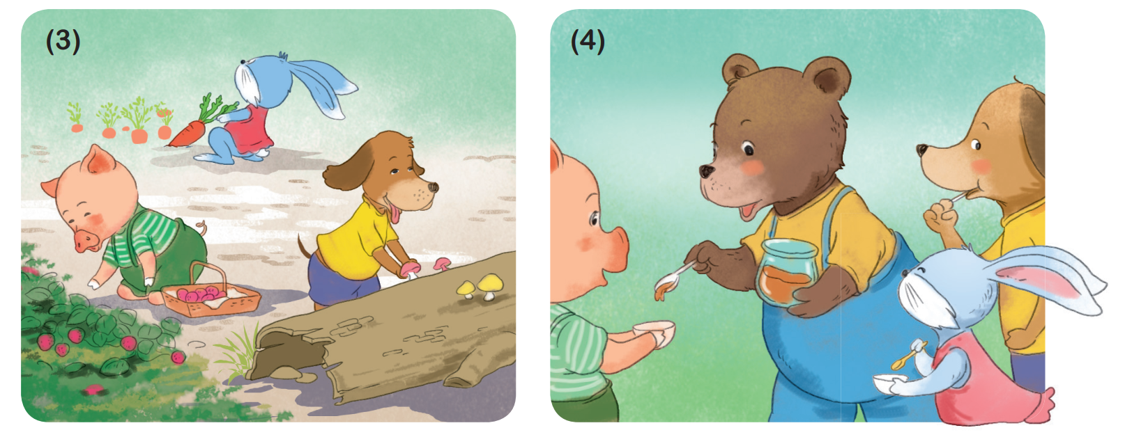

Mật ong của gấu con

Slide 17
Gấu mẹ đã chuẩn bị gì cho gấu con đi chơi?

Slide 18
Vì sao gấu con giấu lọ mật ong đi?

Slide 19
Đồ ăn bị mất, các bạn làm gì?

Slide 20
Chia mật ong cho các bạn, gấu con nghĩ gì?

Slide 21
Mật ong của gấu con

Slide 22

Vận dụng

Slide 23



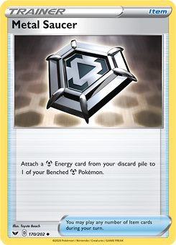

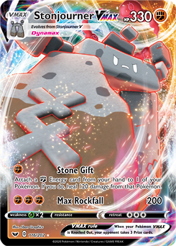
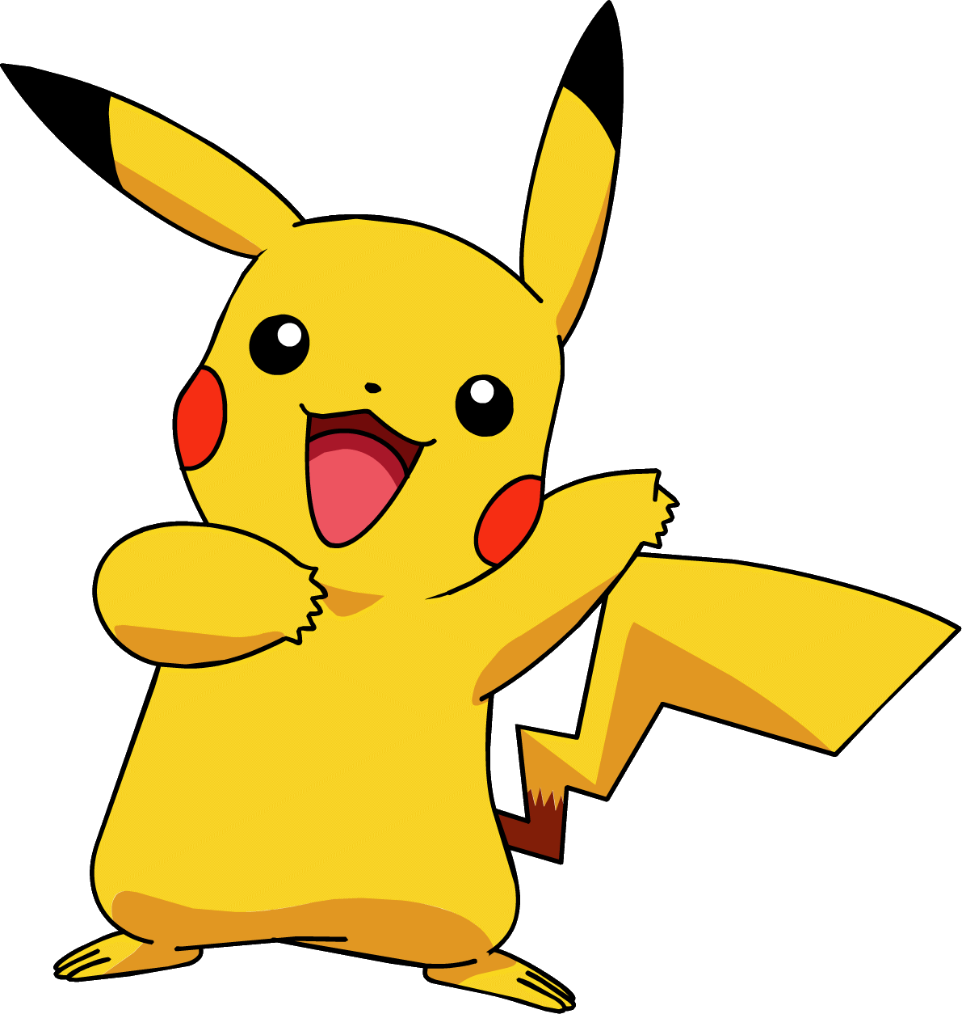

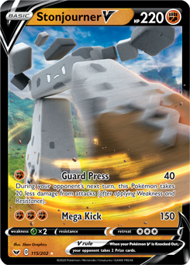
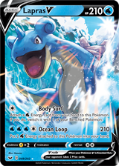
So sánh vần:
et - êt
Tìm 1 tiếng có chứa vần “it”
Tìm 1 từ có tiếng chứa vần: ap
THU THẬP QUÂN BÀI
1
2
3
Nói 1 câu có tiếng chứa vần “op”
LUCKY CARD
Tìm 1 tiếng có chứa vần “ăp”
4
5
6

